Slide 1
Prosjektet

Slide 2

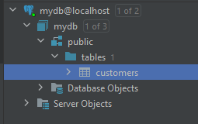
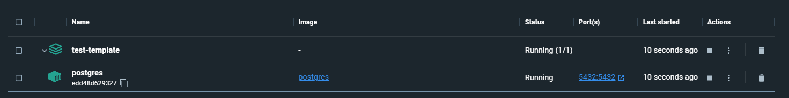
Database
For testing trenger vi en database.
Manuelt.
Docker-compose up
Start
Stop
Delete

Slide 3
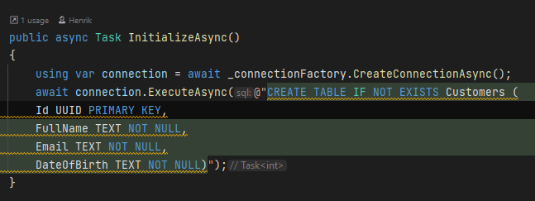
Tabeller
Startup kjører migrering

Slide 4
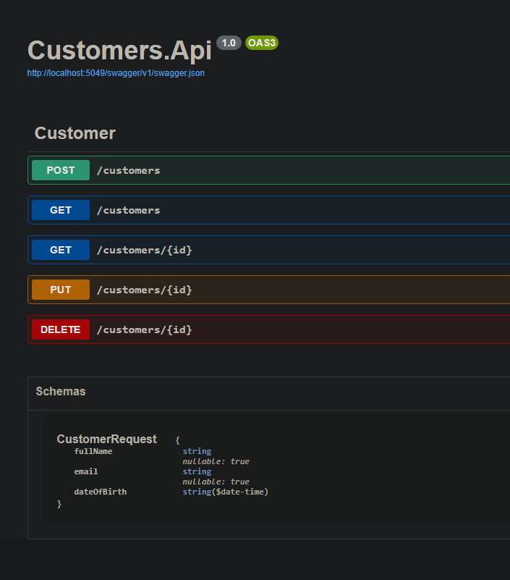
Swagger

Slide 5
Klar for å kjøre testene
Men hvordan automatisere det?

Slide 6
Testcontainers
https://dotnet.testcontainers.org/

Slide 7

Krav
Operativsystem: Windows, Linux, MacOS
Noe som kan kjøre Docker-API kompatibel konteiner
Docker Desktop

Slide 8
Løsning

Slide 9

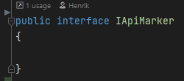
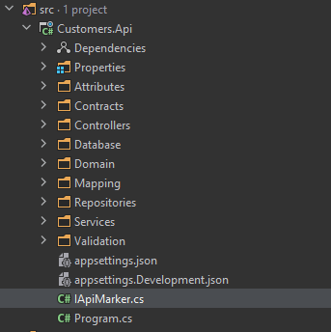
IApiMarker Simpelt Interface, som refererer til prosjektet.

Slide 10
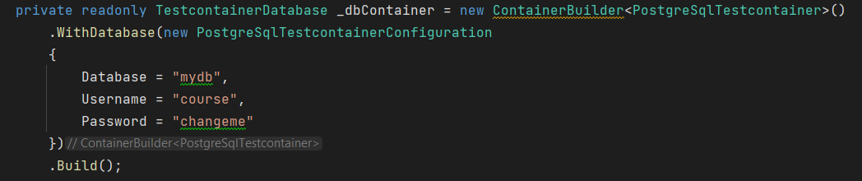
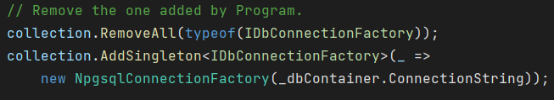
WebApplicationFactory

Slide 11
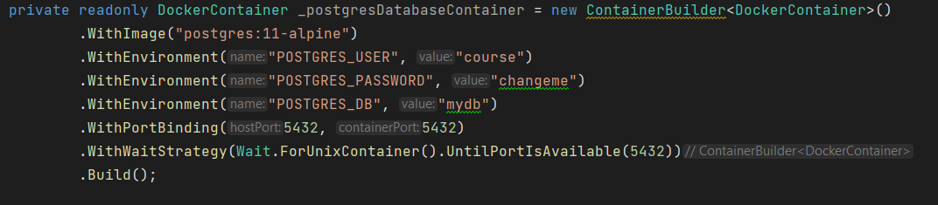

Ikke bruke Testcontainer integrasjon

Slide 12
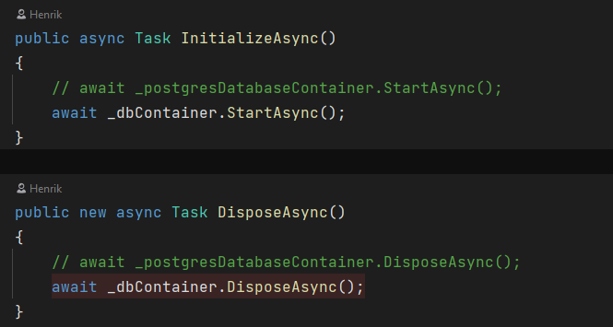
IAsyncLifetime

Slide 13
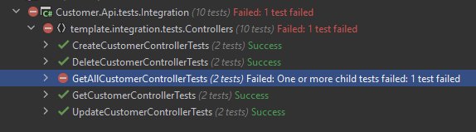
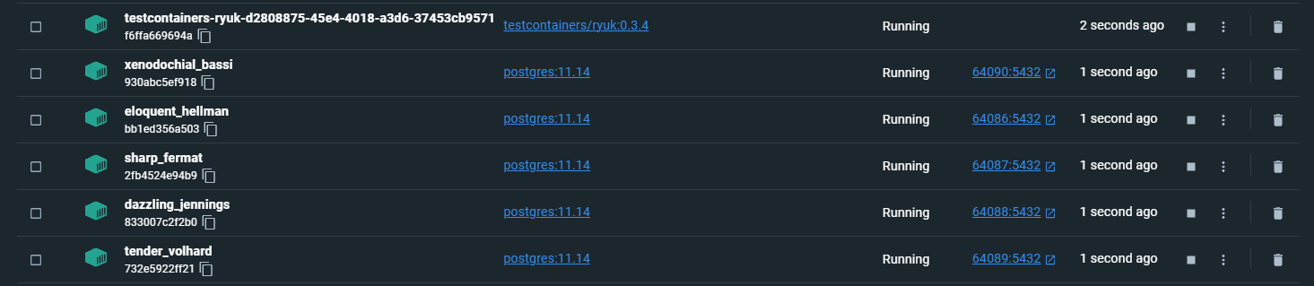
6 Konteinere, Ryuk(Testcontainer) hjelper med oppsettet.

Slide 14
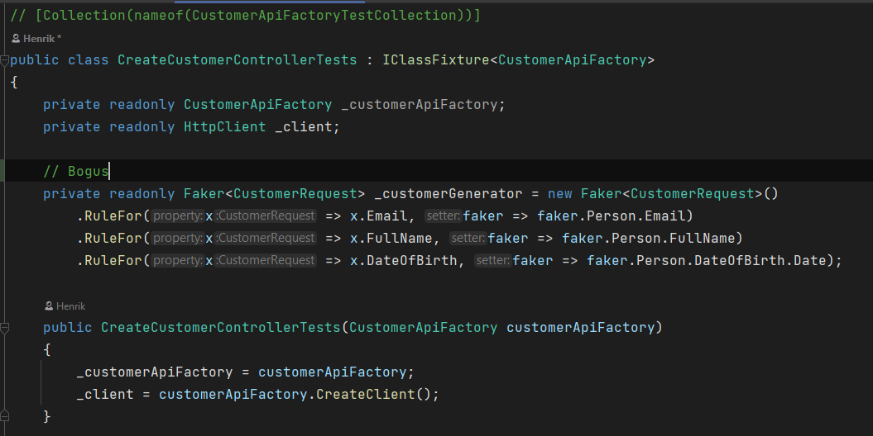
Controller eksempel

Slide 15
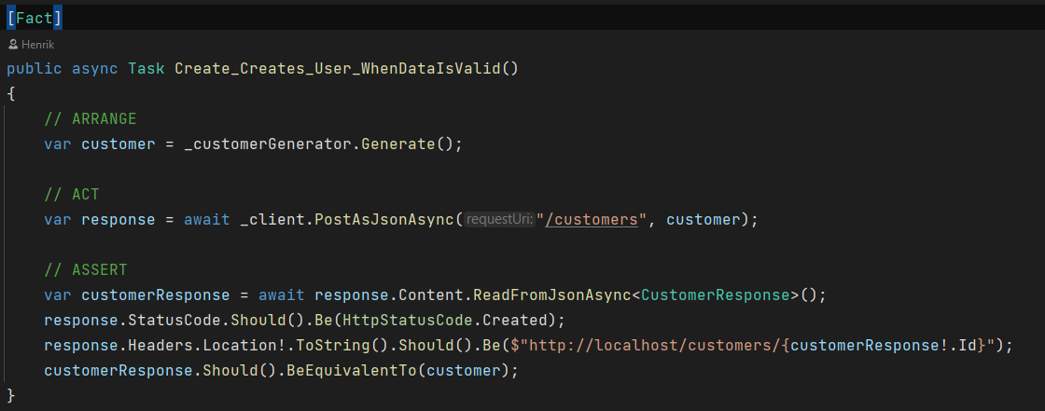
Create User

Slide 16
Test som mislyktes
Alternativer
Fjerne data etter test
Ny instans, med eigen docker container.

Slide 17
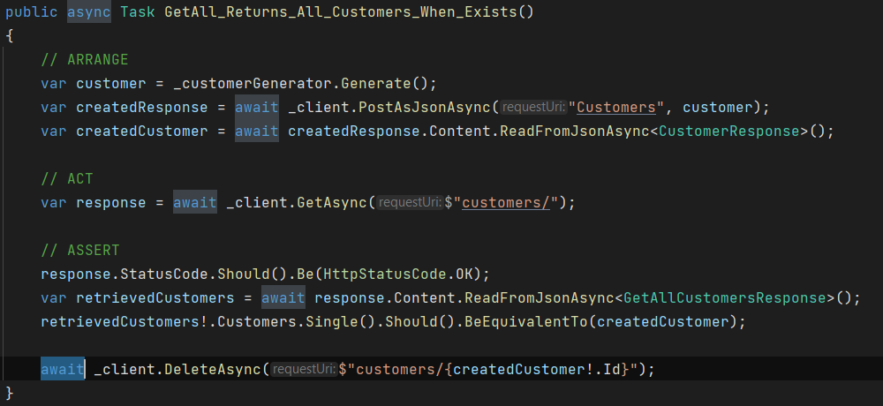


Slide 18
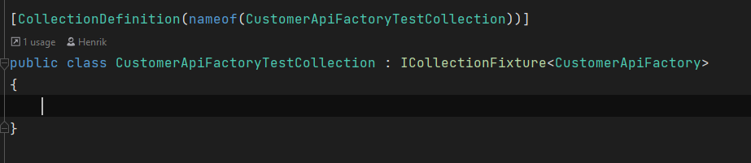
Collection
Dele en database på flere test klasser.

Slide 19
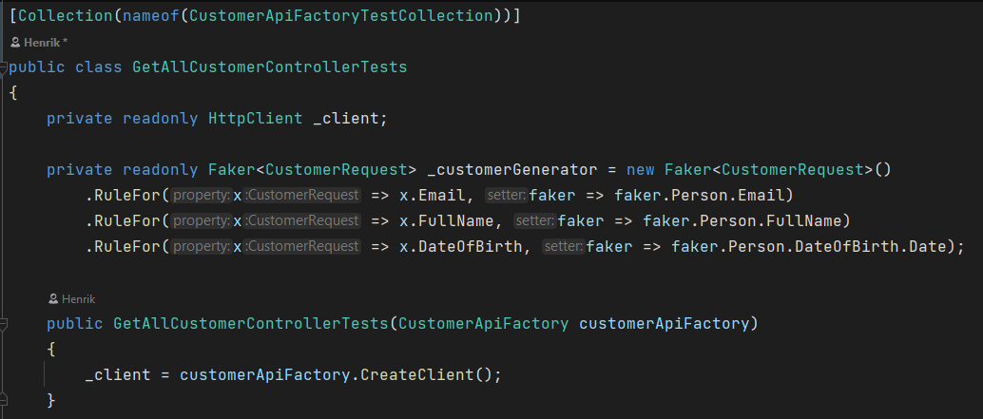
Controller

Slide 20
